Slide 1
公安管理项目进度汇报
项目进度
问题改进
下周计划
Illustration
第十周工作汇报
G1汇报人：唐海龙

Slide 2
CONTENTS
目录
01
02
03
项目进度
问题改进
下周计划
Job profile
Problems in work
Future work plan

Slide 3
公安管理项目进度汇报
Part . 01
ONE
项目进度
Job profile

Slide 4
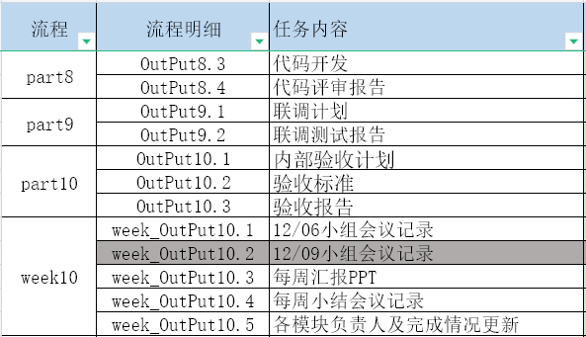
公安管理项目进度汇报
上周总体计划
Part . 01
上周任务总结：完成代码开发和验收（part8、 part9 、 part10）

Slide 5
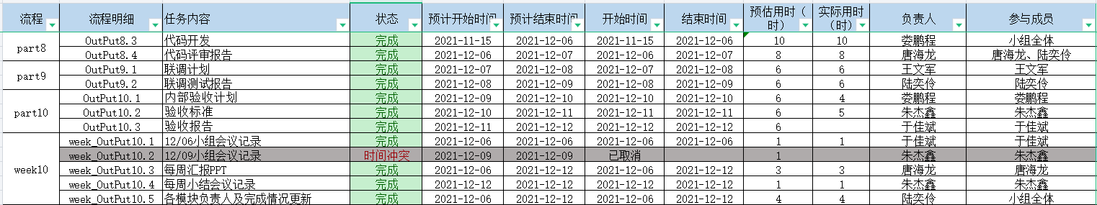
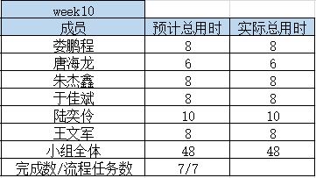
公安管理项目进度汇报
上周任务完成情况
Part . 01
完成了上次未完成的任务，因时间及任务安排问题任务未全部完成
总任务 | 已完成 | 未完成
7 | 7 | 0

Slide 6
公安管理项目进度汇报
Part . 01
8.4代码评审报告至10.3验收报告
详情见输出产物表格

Slide 7
公安管理项目进度汇报
Part . 02
TWO
问题改进

Slide 8
公安管理项目进度汇报
Part . 02
本周存在问题及解决方案
存在问题 | 解决方案
上传图片，访问阿里云js接口有问题 | 暂未解决

Slide 9
公安管理项目进度汇报
Part . 03
THREE
本周计划
Future work plan

Slide 10
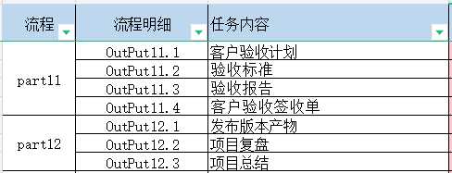
公安管理项目进度汇报
下周总体计划
Part . 03
完成part11和part12

Slide 11
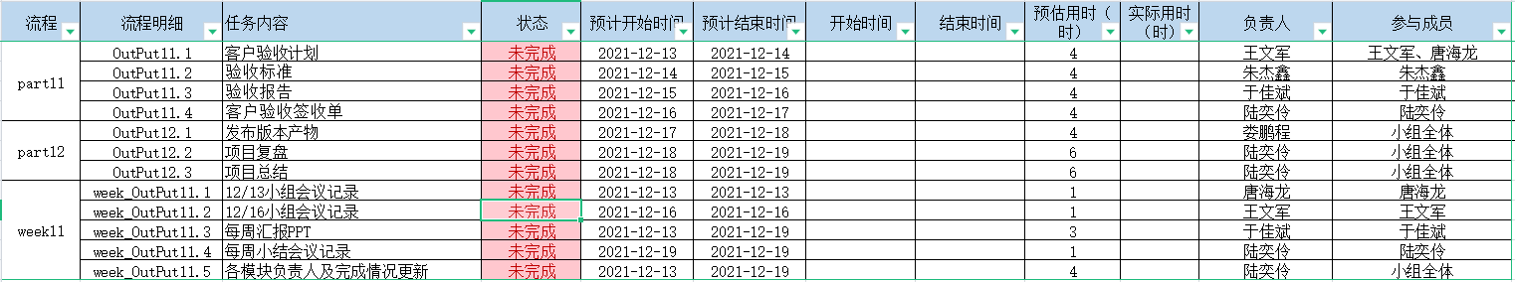
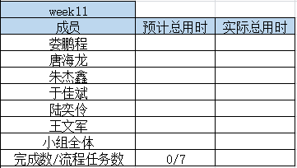
公安管理项目进度汇报
下周任务安排
Part . 03
完成新的内容

Slide 12
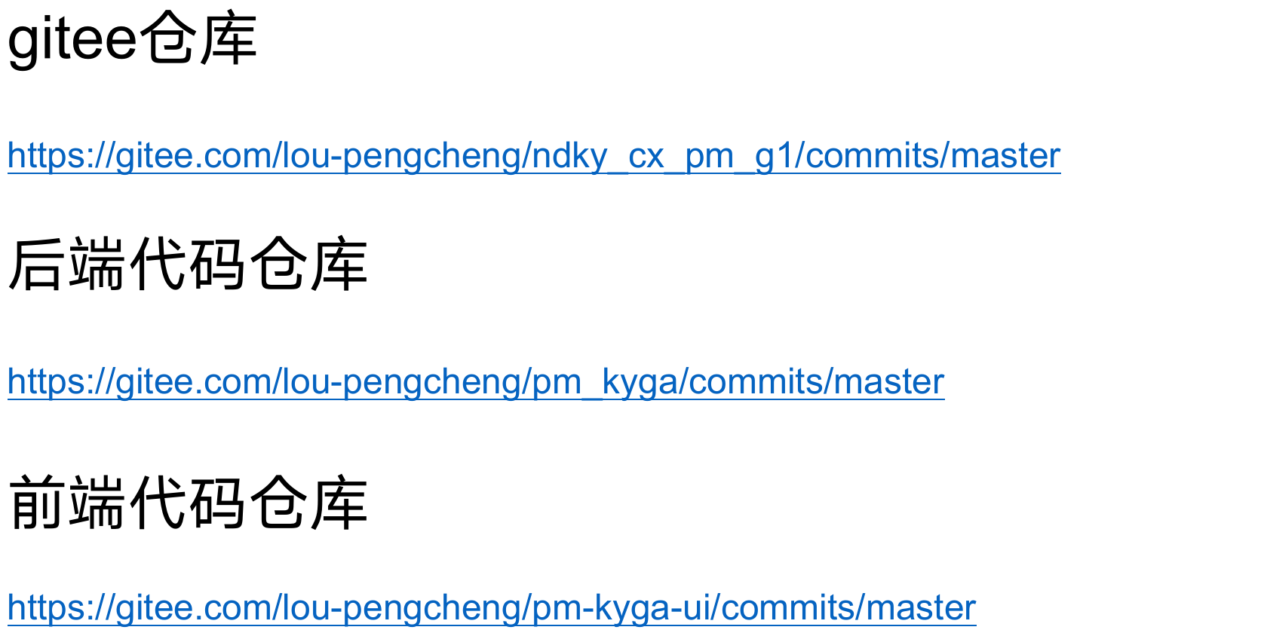
公安管理项目进度汇报
Part . 03

